Slide 1
Neohebné slovní druhy
- kontrola PL
7. ročník
19. května

Slide 2
PL – neohebné slovní druhy
1) Doplň naznačené stupně příslovcí
Vystoupení dopadlo (dobře 3) __nejlépe____ . V tomto
obchodě můžeme nakoupit (levně 3) __________ . Závod
běžel ze všech (pomalu 3) __________ . Na první pohled
vypadal (hloupě 2) __________ než bratr. Bylo mu (zle 2)
__________ . Provedli to (snadně 2)___________ . Kabel
uložili (hluboko 2) __________ . Pojď ke mně (blízko 2)
_________.

Slide 3
PL – neohebné slovní druhy
2) Doplň předložky s/z
Na nádraží stál Jarda s batohem. Vyrobili ze
dřeva budku. Vzal knihu z police. Uvařil mi čaj z
mateřídoušky. Rozhodla jsem se jít s ním do
kina. Jirka s Terezou si rozuměli. Točí se mi
z toho hlava. Podal mi kabelku s taškou.

Slide 4
PL – neohebné slovní druhy
3) Doplň čárky, vyhledej spojky
Povídá se o tobě, že hodně mluvíš. Měla málo času, protože
musela do školy. Líbí se mi, ale neřeknu jí to. Jakmile budu
hotov, přijdu. Přestože to vím, nepřihlásím se. Chtěl jsem vás
navštívit, avšak tento měsíc se k vám nedostanu. Dál už
vlakem nejedeme, abychom se prošli. Když se začalo stmívat,
šli domů. Než jsem mu to stačil říct, odešel. Ačkoliv mi to
slíbil, nesplnil to.

Slide 5
PL – neohebné slovní druhy
4) Vyhledej ve větách částice
Ať se vám počasí vydaří. Kéž bychom to vyhráli! Zboží bude asi v pondělí. Však já to
zjistím! Niko neříkal ano. Tak už to vzdej! Že vás vytahám za uši! Zdalipak svůj slib splní?
Snad na to zapomene. Ale to je novinka!
5) Nahraď podtržená slova citoslovci
Honza dupl dup do kaluže. Moucha mi bzučela bzz u ucha. Oni se jen smějí
haha. Ozvalo se bouchání buch na dveře. Voda kapala kap do umyvadla. Strčil
šup čerta do pytle. Blesk udeřil prásk a strom se zlomil. Ticho psst ! Donesla
jsem ti jahody, vezmi si na . Na dveře někdo zaklepal klep klep.

Slide 6
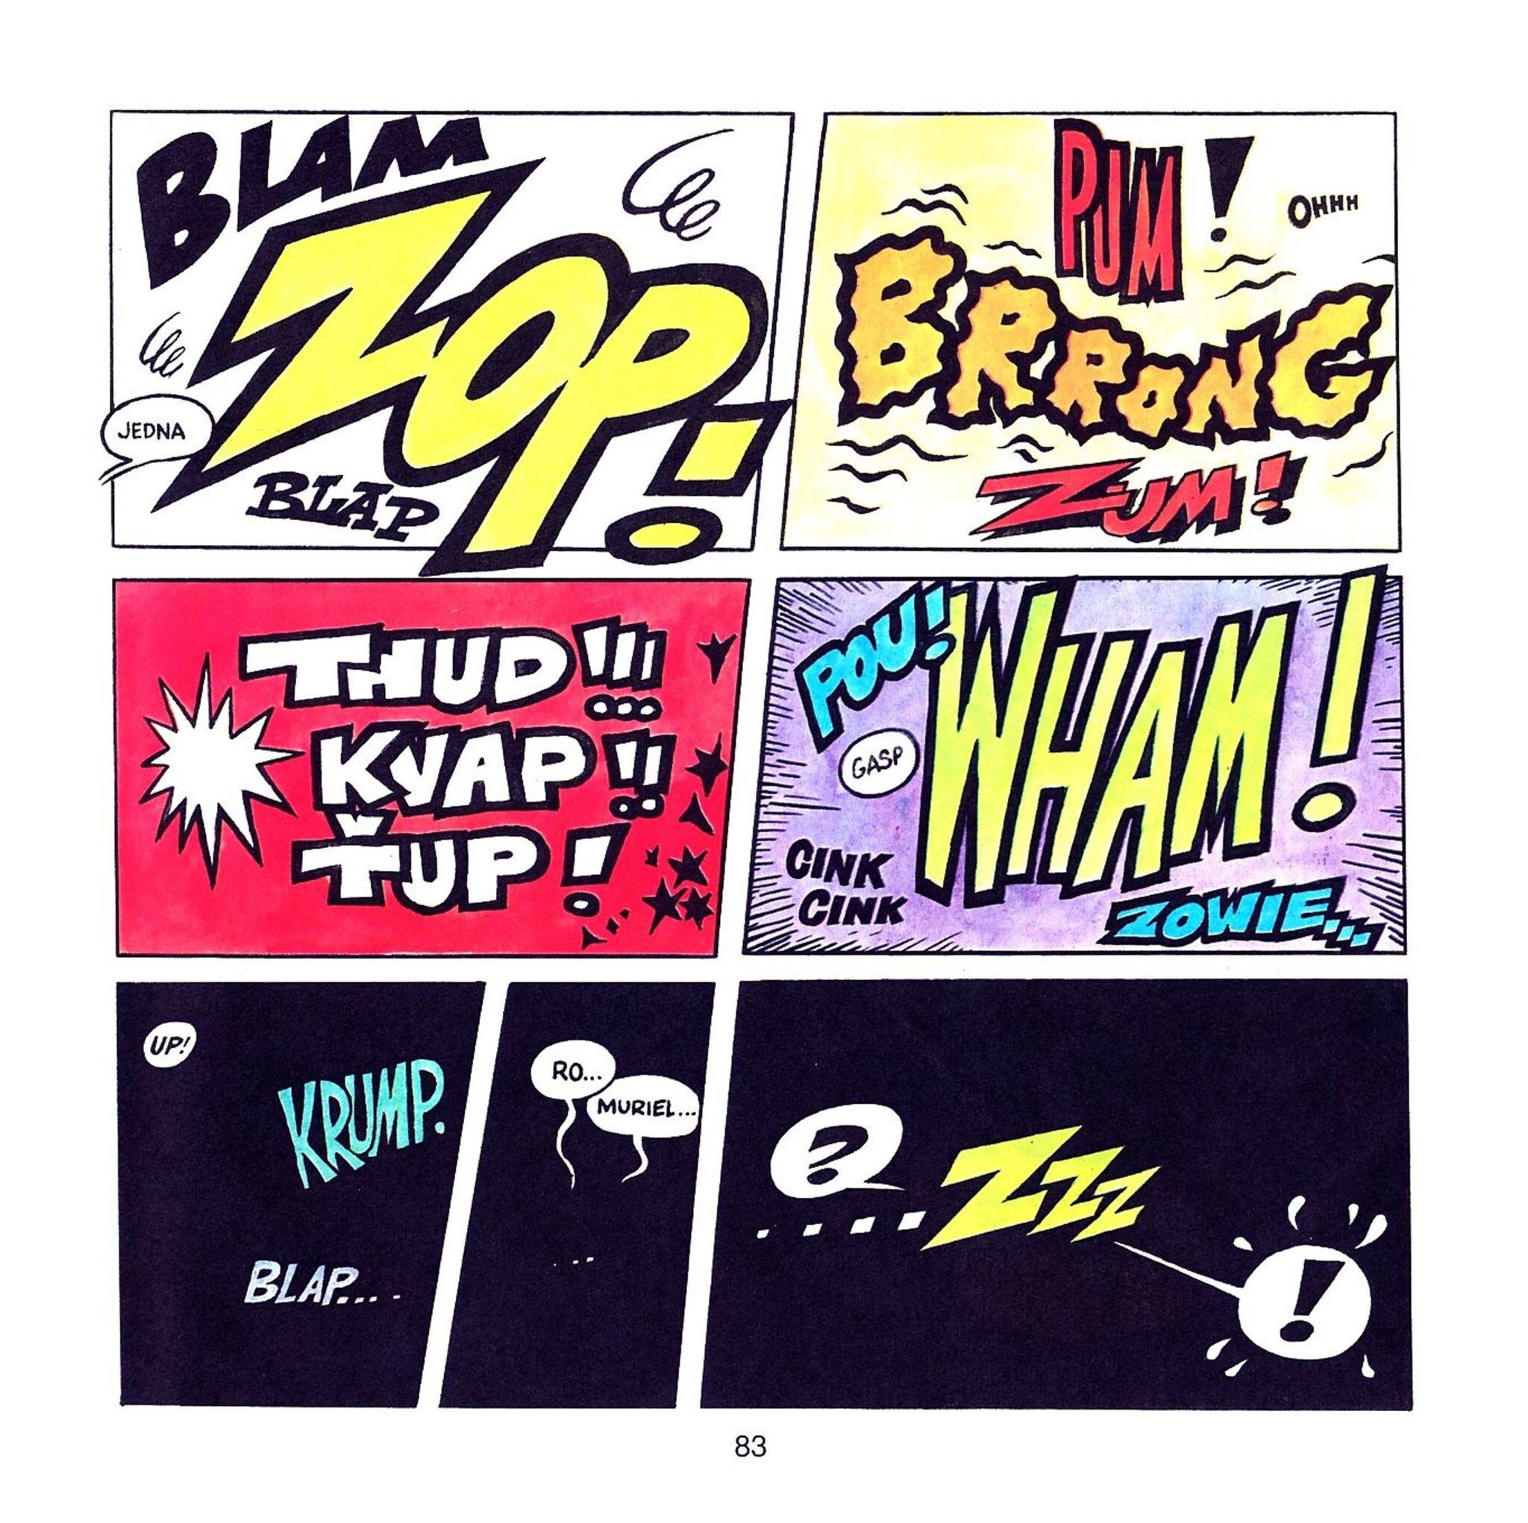
Komiks často využívá citoslovce:

Slide 7
PL – neohebné slovní druhy
6) Urči slovní druhy
Vláček1 s7 námi3 hurá10 na7 výlet1.
Vrátili5 se3 domů6, protože8 měli5 hlad1.
Vrr10, ozvalo5 se3 z7 psí2 boudy1.
Sešli5 jsme5 se3 Vojta1, Radek1 a8 Zuzana1 v7 pět4 hodin1 u7
lavičky1 v7 parku1.
Ach10, jak6 je5 tady6 u7 vás3 krásně6.

Slide 8
Procvičování - spřežky
Cvičení správně zapište do sešitu:
Básničku jsme se museli naučit ..... Zpaměti/z paměti.
Jeho slovům jsem rozuměla jenom ..... Zčásti/z části.
..... jsem jen obtížně lovil odpověď na otázku pana učitele. Zpaměti/z paměti.
Rád bych se podíval ...... Míst. Navíc/na víc.
Jana je nejen krásná, ale ..... i chytrá. Navíc/na víc.
Spadl mi klobouk ………. sena. Do kupy/dokupy.

